Slide 1
RTシステム構築実習
宮本 信彦
国立研究開発法人産業技術総合研究所
インダストリアルCPS研究センター
ソフトウェアプラットフォーム研究チーム

Slide 2
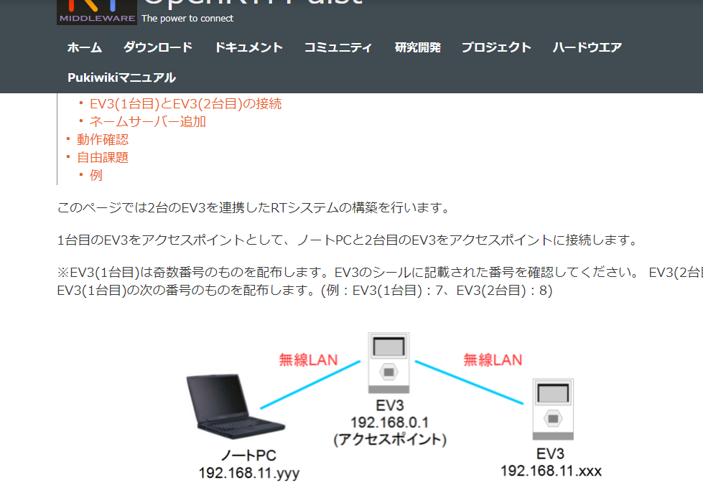
資料
配布資料の「 WEBpage 」のHTMLファイルを開く
チュートリアル(RTシステム構築実習、EV3) _ OpenRTM-aist.html
もしくは以下のリンク
https://openrtm.org/openrtm/ja/node/6384
2
Notes:
2

Slide 3
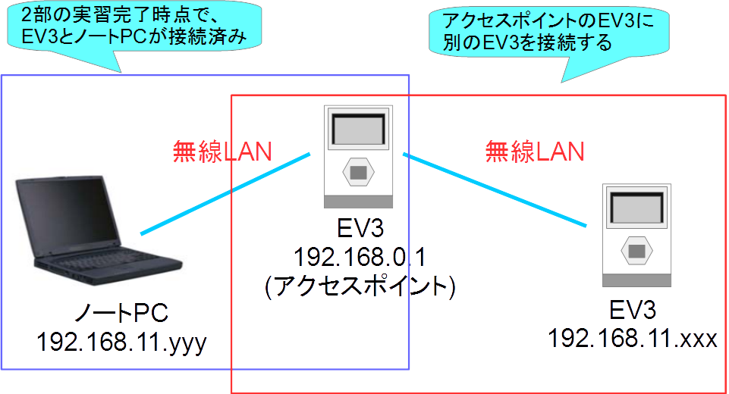
複数台のEV3が連携するシステムの構築
アクセスポイントのEV3にノートPCと別のEV3を接続する
3
Notes:
3

Slide 4
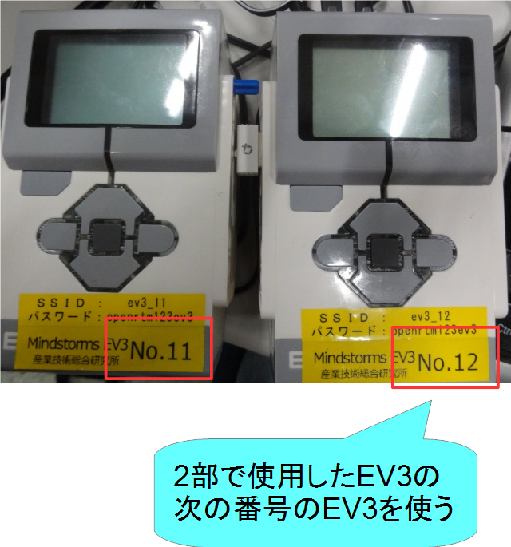
EV3配布
EV3の番号を確認
Educator Vehicleの組立て
2部と同じ手順
4
Notes:
4

Slide 5
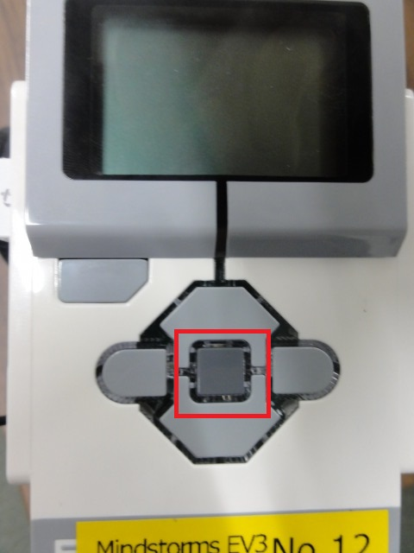
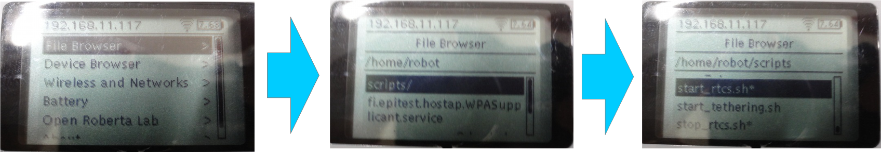
EV3(2台目の接続)
電源投入
中央のボタンを押す
スクリプトファイル実行(RTCの起動)
ボタン操作で「File Browser」→「scripts」→「start_rtcs.sh」を選択
5
Notes:
5

Slide 6
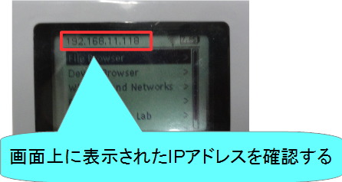
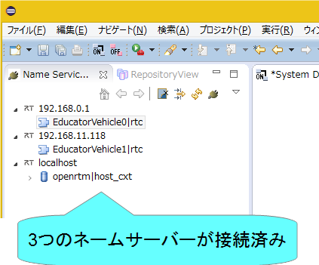
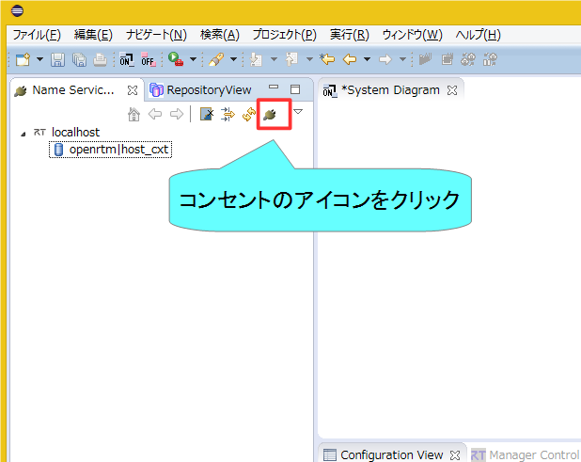
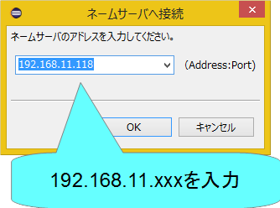
EV3(2台目の接続)
ネームサーバーの接続
EV3の画面上に表示されたIPアドレスを入力する
6
Notes:
6

Slide 7
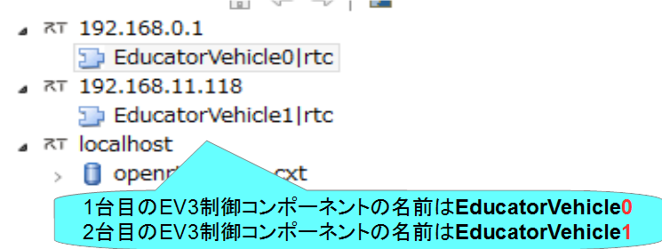
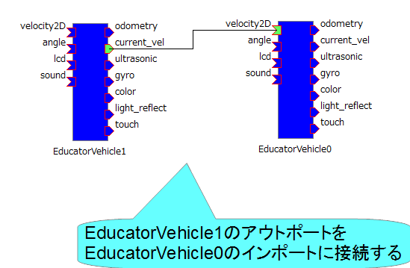
動作確認
データポートの接続
EducatorVehicle1(2台目)の現在の速度出力をEducatorVehicle0(1台目)の目標速度入力に接続する。
7
Notes:
7

Slide 8
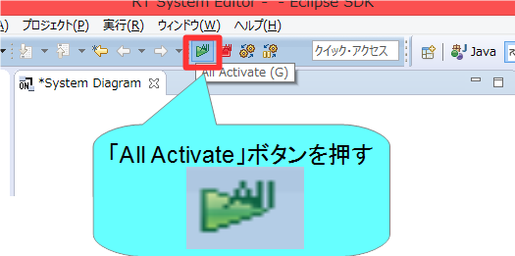
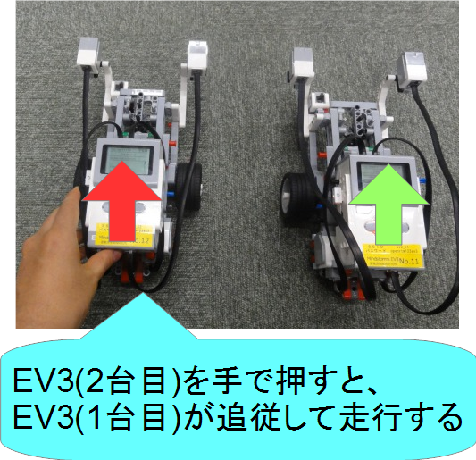
動作確認
RTCをアクティブ化する
8
Notes:
8

Slide 9
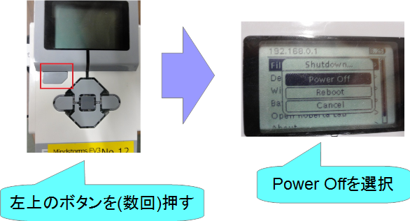
おわりに
これで実習は一通り終了です。
時間が余った場合は、以下のような課題に挑戦してみてください。
EV3(2台目)のタッチセンサのオンオフでEV3(1台目)を操作
ジョイスティックコンポーネントで2台同時に操作
EV3をしゃべらせる
各種センサの利用(カラーセンサ、超音波センサ、ジャイロセンサ)
実習を終了する際について
タッチセンサなどの実習中に取り付けた部品は、取り外して実習前の状態で返却してください
EV3の電源をオフにして返却してください
9
Notes:
9

